Slide 1
מערכת שידורים לאומית

Slide 2
المنهاج التعليمي في موضوع
الادارة والاقتصاد 70%
رمز الاستمارة: 839381
تقديم واعداد المعلمة:
انعام عزايزه- دراوشه

Slide 3
5.6 مسؤوليّة بيئيّة في التنظيمات
5.6.1 – خلفيّة
5.6.2 – أخلاقيّات المحيط البيئيّ والعلاقة بين الإنسان والبيئة
5.6.3 – مناهج أخلاقيّة رئيسيّة تعمل في العلاقة بين الانسان والبيئة

Slide 4
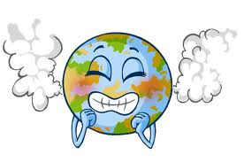
خلفيّة
تقريباً في كلّ عقد منذ سنوات الخمسين للقرن ال 20 يتمّ الكشف عن مشكلة بيئيّة جديدة ناتجة عن التزايد السكّاني وعن التطوّرات التكنولوجيّة والاقتصاديّة.
مثل: دخول المواد الكيماوية والاسمدة للتربة والنباتات وثقب الاوزون والاحتباس الحراري وذوبان الجبال الجليدية .

Slide 5
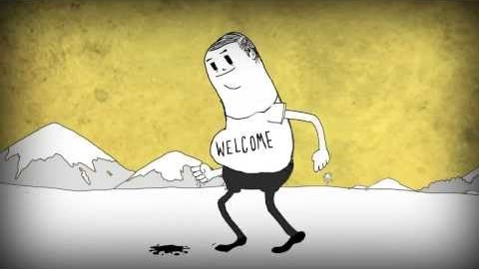
تأثير الإنسان على البيئة
https://www.youtube.com/watch?v=7OSFEbN0vUc
(3:36)
كل هذه المشاكل اوجدت الحاجة الى الاهتمام او المحافظة على البيئة .

Slide 6
أخلاقيّات المحيط البيئيّ والعلاقة بين الإنسان والبيئة
أخلاقيّات المحيط البيئي – هي القِيَم السائدة في العلاقة بين الانسان والبيئة, وتبحث في طرق مواجهة المشاكل البيئية وكيفية المحافظة على البيئة .
التيّارات التي تطوّرت في مجال أخلاقيّات المحيط البيئيّ:
"عدالة المحيط البيئيّ":
تهتم بتوزيع المخاطر الكامنة في استعمال البيئة بين المجموعات الاجتماعيّة السكّانيّة المختلفة, فهي تركّز على قضيّة العدالة الاجتماعيّة.
«عدالة بيئيّة – إيكولوجية":
كيف نستعمل المصادر الطبيعية بحكمة بحيث نحاول ان نجد توازن بين رفاهية الانسان وتقليل الحاق الضرر في الطبيعة والانسان .

Slide 7

ماذا نفعل ؟
https://www.youtube.com/watch?v=V3_7gdVK2GM

Slide 8

تلخيص بعد مشاهدة الفلم
نحافظ على البيئة:
1. الحفاظ على المصادر الطبيعية.
2. اعادة التدوير.
3.تنظيف البيئة.
4. دعوة الاخرين للحفاظ عليها.

Slide 9
مناهج أخلاقيّة رئيسيّة تعمل في العلاقة بين الانسان والبيئة
هنالك اتجاهان في المناهج الأخلاقية, أحدهما يضع الإنسان في المركز ويرى أنه حاكم الطبيعة ، والآخر يضع في المركز جميع عناصر البيئة ويرى الإنسان الذي يهتم بالطبيعة ويعيش في وئام معه. من هنا تم اشتقاق الاساليب الاخلاقية التالية:
* أخلاقيّات "العدالة البيئيّة - الإيكولوجية" (قواعد التصرّف الأخلاقي البيئي).
* أخلاقيّات عدالة المحيط البيئيّ .

Slide 10
* أخلاقيّات "العدالة البيئيّة - الإيكولوجية"
(قواعد التصرّف الأخلاقي البيئي).
تطوير ذكي
(تنمية حكيمة)
إدارة المحيط البيئي
إدارة البيئة وِفقاً لأسس ومبادئ اقتصاد السوق
نهج جودة الحياة
البيئة العميقة

Slide 11
إدارة المحيط البيئي
إدارة البيئة وِفقاً لأسس ومبادئ اقتصاد السوق
هذا نهج رأسمالي يشجع القطاع الخاص على حساب المحافظة على البيئة أي إنّ إلحاق الضرر في البيئة لا مفرّ منه للتطوير وللنموّ الاقتصادي, على الأقلّ في بداية العمليّات.
هذا النهج يضع معايير للمحافظة على البيئة بحيث يهتم لعمليات الانتاج التي لا تؤثر سلبياً على البيئة وعلى صحة الجمهور والموارد القومية . يرى هذا النهج ان الدولة تستطيع ان تتدخل لتقليص أي ضرر على البيئة.

Slide 12
البيئة العميقة
تطوير ذكي
(تنمية حكيمة)
يُعتَبَر هذا النّهج الأساس في التفكير القِيَمي الأخلاقي "للحركات الخضراء", فهو يُخرِج الإنسان من المركز ويرى فيه متساوي القيمة لبقيّة مركّبات الطبيعة والبيئة
يدّعي هذا النهج أنّ الطريقة المناسبة لإدارة البيئة تعتمد على الدمج بين اقتصاد السوق والاهتمام في البيئة
نهج جودة الحياة
هذا نهج أخلاقي يوازن بين الحاجات المرتبطة في مستوى المعيشة والحاجات المرتبطة في جودة الحياة, الانسان يطلب رفع مستوى معيشته بواسطة المسكن والاستهلاك الفردي بينما هنالك حاجات مرتبطة في جودة الحياة .

Slide 13
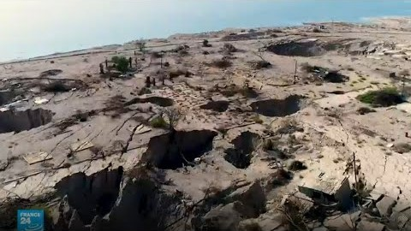
* أخلاقيّات عدالة المحيط البيئيّ .
مشاهدة : »ظهور حفر ضخمة على ضفاف البحر الميت والجفاف يهدد بزواله نهائيا!!»
Notes:
https://www.youtube.com/watch?v=5iBEBWhz4iI
(4:37)

Slide 14
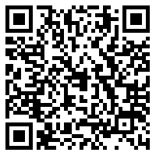

* أخلاقيّات عدالة المحيط البيئيّ .
https://forms.gle/ppmtiX3corDc5xcSA
اجب على الأسئلة بعد مشاهدة الفلم اعلاه في الاستمارة المرفقة.
https://bit.ly/2V0TGL5
عرض الاجابة بعد خمس دقائق

Slide 15
الاجابة على اسئلة الاستمارة
2. من اسباب زوال المناظر الطبيعية في البحر الميت:
تقلص المياه وتشكيل حفر عميقة
3. من اسباب ظهور الحفر العميقة في البحر الميت.
تقلص المياه, انخفاض مستوى مياه البحر

Slide 16
الاجابة على اسئلة الاستمارة
السؤال 4
 | صح | خطأ
في العقدين السابقين ابتعد الشاطئ نحو كيلومتر كامل | *
خلال نصف قرن فقد البحر الميت نصف مساحته |  | *
السطلة الاسرائيلية لا تحاول مراقبة ما يحدث في منطقة البحر الميت. |  | *
خلال مئة عام ممكن اختفاء البحر الميت | *
هي اسباب جفاف البحر الميت؟
انخفاض مستوى نهر الاردن.
6.مشروع ضخ المياه من خليج العقبة في البحر الاحمر الى البحر الميت يسبب لخلط مياه البحرين, وممكن ان يؤدي الى:
جميع الاجوبة صحيحة.

Slide 17
* أخلاقيّات عدالة المحيط البيئيّ .
أخلاقيّات عدالة المحيط البيئي منشغلة في السؤال:
ما هي الطريقة العادلة لتقسيم الأضرار والفوائد البيئيّة؟
بداية هذا النهج في سنة 1978 في حارة Love Canal في نيويورك. سكّان المكان تعرّضوا إلى نفايات سامّة تسبّبت في تشوّهات خلقيّة وخلل دماغي عند المواليد الجدد ولأمراض صعبة. تَنَظَّمَ السكّان لكيّ يحتجّوا على طريقة التوزيع المكاني للنفايات السامّة. مع مرور الوقت توسّع الاحتجاج ليشمل جميع طبقات المجتمع وطالبوا باتّخاذ طريقة متساوية أكثر في التخصيص والتوزيع المكاني للأمور الضارّة عبر المنطقة بأكملها وتحسين ظروف السكن للمجموعات الضعيفة في المجتمع .

Slide 18

مثال في رقي الاخلاق
Notes:
https://www.youtube.com/watch?v=d5Y70ux94PY
(2:5)

Slide 19

שימוש ביצירות מוגנות בזכויות יוצרים ואיתור בעלי זכויות
השימוש ביצירות במהלך שידור זה נעשה לפי סעיף 27א לחוק זכות יוצרים, תשס"ח-2007. אם הינך בעל הזכויות באחת היצירות, באפשרותך לבקש מאיתנו לחדול מהשימוש ביצירה, זאת באמצעות פנייה לדוא"ל rights@education.gov.il

